Slide 1

背包专题2
代伟

Slide 2
学习目标
1. 理解各种背包问题及其算法。
2. 体会背包问题的优化策略。
3. 熟练应用背包模型解决一些实际问题。

Slide 3
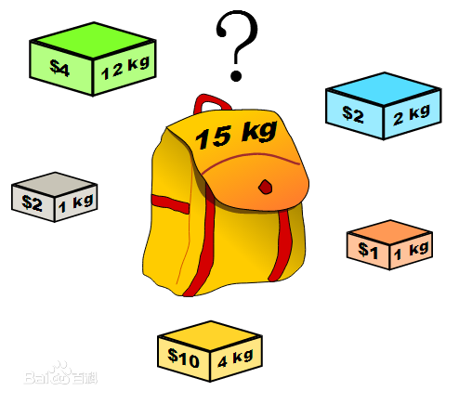
背包问题
背包问题指这样一类问题，题意往往可以抽象成：给定一组物品，每种物品都有自己的重量和价格，在限定的总重量内，我们如何选择，才能使得物品的总价格最高。

Slide 4
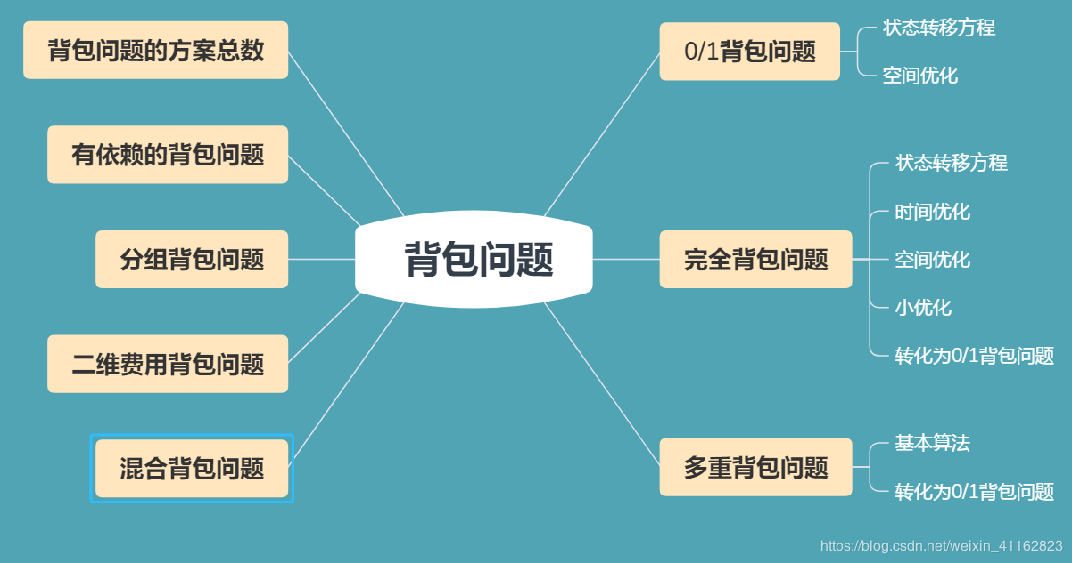
背包问题

Slide 5
完全背包
【例1】完全背包
【问题描述】
设有n种物品，每种物品有一个重量及一个价值。但每种物品的数量是无限的，同时有一个背包，最大载重量为M，今从n种物品中选取若干件(同一种物品可以多次选取)，使其重量的和小于等于M，而价值的和为最大。【输入格式】
第一行：两个整数，M(背包容量，M<=200)和N(物品数量，N<=30)；
第2..N+1行：每行二个整数Wi,Ci，表示每个物品的重量和价值。
【输出格式】
仅一行，一个数，表示最大总价值。
【样例输入】
10 4
2 1
3 3
4 5
7 9
【样例输出】
max=12

Slide 6
完全背包
【问题分析】
动态规划思想
阶段 ：在前 i 件物品中，选取若干件物品放入背包中；
状态：在前 i 件物品中，选取若干件物品放入所剩空间为 m 的背包中的所能获得的最大价值；
决策：从第 i 件物品中放一个；
用f[i,j]表示在前 i 件物品中选择若干件放在所剩空间为 j 的背包里所能获得的最大价值
状态转移方程：f[i,j]=max{ f[i-1,j] ，f[i,j-ci]+wi (j>=ci)}
在前 n 件物品中取出若干件放进背包能获得的最大价值f[n,m]
与0/1背包相同，可以省略f数组的i这一维度，不过采取正序循环

Slide 7
完全背包
【参考程序】
#include<bits/stdc++.h>
using namespace std;
const int maxm=2001,maxn=31;
int n,m,v,i, c[maxn],w[maxn], f[maxm];
int main()
{
scanf("%d%d",&n,&m); //背包容量m和物品数量n
for(i=1;i<=n;i++) scanf("%d",&c[i]);
for(i=1;i<=n;i++) scanf("%d",&w[i]);
for(i=1;i<=n;i++)
for(v=w[i];v<=m;v++) //设 f[v]表示重量不超过v公斤的最大价值
f[v]=max(f[v],f[v-c[i]]+w[i]);
printf("max=%d\n",f[m]); // f[m]为最优解
return 0;}

Slide 8
完全背包
【程序分析】
F[i,j]变化
 | 0 | 1 | 2 | 3 | 4 | 5 | 6 | 7 | 8 | 9 | 10 | 11 | 12 | 13 | 14 | 15 | 16 | 17 | 18 | 19 | 20
1 | 0 | 0 | 0 | 0 | 0 | 0 | 0 | 0 | 5 | 5 | 5 | 5 | 5 | 5 | 5 | 5 | 10 | 10 | 10 | 10 | 10
2 | 0 | 0 | 0 | 0 | 0 | 0 | 0 | 0 | 5 | 6 | 6 | 6 | 6 | 6 | 6 | 6 | 10 | 11 | 12 | 12 | 12
3 | 0 | 0 | 0 | 0 | 0 | 7 | 7 | 7 | 7 | 7 | 14 | 14 | 14 | 14 | 14 | 21 | 21 | 21 | 21 | 21 | 28
4 | 0 | 0 | 3 | 3 | 6 | 7 | 9 | 10 | 12 | 13 | 15 | 16 | 18 | 19 | 21 | 22 | 24 | 25 | 27 | 28 | 30
【样例输入】
4 20
8 9 5 2
5 6 7 3

Slide 9
完全背包
【程序分析】
内层循环采取正序循环
前半部分f[0-j-1]处于第i个阶段，即第i个物品已更新；
接下来，j不断增大，意味着总是用第i个阶段状态向第i个阶段的状态转移，违背了线性dp的原则，保证第i个物品被使用了两次
i阶段
i阶段
F数组
j-c[i]
j

Slide 10
完全背包
【例2】自然数拆分Lunatic版
输入自然数n，然后将其拆分成由若干数相加的形式，参与加法运算的数可以重复。 求拆分的方案数mod2147483648的结果（1<=N<=4000）
样例输入
7
样例输出
14
样例解释
7=1+6
7=1+1+5
7=1+1+1+4
7=1+1+1+1+3
7=1+1+1+1+1+2
7=1+1+1+1+1+1+1
7=1+1+1+2+2
7=1+1+2+3
7=1+2+4
7=1+2+2+2
7=1+3+3
7=2+5
7=2+2+3
7=3+4 一共有14种情况，所以输出14 mod 2147483648，即14

Slide 11
完全背包
【问题分析】
动态规划思想
这是一个典型的完全背包问题，1~N这N个自然数构成N种物品，每种物品都可以无限制使用，背包容积也是N。本题要求是求方案总数，我们在完全背包基础上，把max函数改为求和即可。最后结果为f[n]-1，去掉n==n本身这种情况。

Slide 12
完全背包
【参考程序】
#include<bits/stdc++.h>
using namespace std;
int main()
{
long long n,f[4005];
cin>>n;
memset(f,0,sizeof(f));
f[0]=1;
for (int i = 1; i <= n; i++)
for (int j = i; j<=n; j++)
f[j]=（ f[j]+f[j-i] ）%2147483648;
cout<<f[n]-1;
return 0;
}

Slide 13
完全背包
【习题练习】
P1616 疯狂的采药
P2918 买干草
P5020 货币系统
P1474 货币系统 Money Systems
P1853 投资的最大效益

Slide 14
多重背包
【例3】庆功会
【问题描述】
为了庆贺班级在校运动会上取得全校第一名成绩，班主任决定开一场庆功会，为此拨款购买奖品犒劳运动员。期望拨款金额能购买最大价值的奖品，可以补充他们的精力和体力。
【输入格式】
第一行二个数n(n<=500)，m(m<=6000)，其中n代表希望购买的奖品的种数，m表示拨款金额。
接下来n行，每行3个数，v、w、s，分别表示第I种奖品的价格、价值（价格与价值是不同的概念）和购买的数量（买0件到s件均可），其中v<=100，w<=1000，s<=10。
【输出格式】
第一行：一个数，表示此次购买能获得的最大的价值（注意！不是价格）。
【输入样例】
5 1000
80 20 4
40 50 9
30 50 7
40 30 6
20 20 1
【输出样例】
1040

Slide 15
多重背包
【问题分析】
动态规划思想
这题目和完全背包问题很类似。基本的方程只需将完全背包问题的方程略微一改即可，因为对于第i种物品有n[i]+1种策略：取0件，取1件……取n[i]件。令f[i][v]表示前i种物品恰放入一个容量为v的背包的最大权值，则：f[i][v]=max{ f[i][v], f[i-1][v-k*w[i]]+ k*c[i] | 0<=k<=n[i]}
复杂度是O(V*∑n[i])。
转化为01背包问题

Slide 16
多重背包
【参考程序】
#include<bits/stdc++.h>
using namespace std;
int v[6002], w[6002], s[6002], f[6002],n, m;
int main(){
cin>>n>>m;
for (int i = 1; i <= n; i++)
scanf("%d%d%d",&v[i],&w[i],&s[i]);
for (int i = 1; i <= n; i++)
for (int j = m; j >= 0; j--)
for (int k = 0; k <= s[i]; k++){
if (j-k*v[i]<0) break;
f[j] = max(f[j],f[j-k*v[i]]+k*w[i]);
}
cout<<f[m]; return 0;}

Slide 17
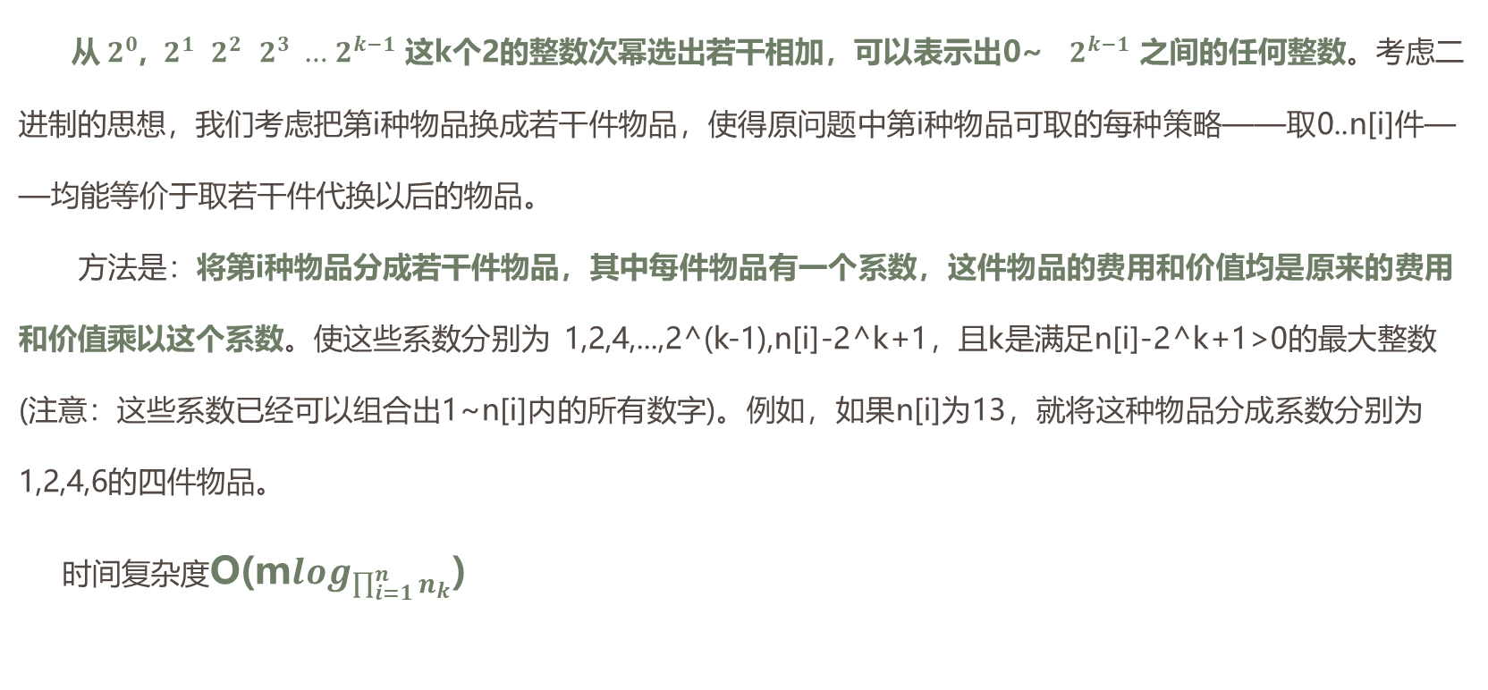
多重背包
【程序优化】
二进制拆分法
从${ 2}^{0}$, $2^{1}$ $2^{2}$ $2^{3}$ …${ 2}^{k−1}$ 这k个2的整数次幂选出若干相加，可以表示出0~ ${ 2}^{k−1}$ 之间的任何整数。考虑二进制的思想，我们考虑把第i种物品换成若干件物品，使得原问题中第i种物品可取的每种策略——取0..n[i]件——均能等价于取若干件代换以后的物品。
方法是：将第i种物品分成若干件物品，其中每件物品有一个系数，这件物品的费用和价值均是原来的费用和价值乘以这个系数。使这些系数分别为 1,2,4,...,2^(k-1),n[i]-2^k+1，且k是满足n[i]-2^k+1>0的最大整数(注意：这些系数已经可以组合出1~n[i]内的所有数字)。例如，如果n[i]为13，就将这种物品分成系数分别为1,2,4,6的四件物品。
时间复杂度O(m$\log_{\prod_{i=1}^{n}{n_{k}}}$)

Slide 18
多重背包
while (s>=t) {
v[++n1]=x*t;
w[n1]=y*t;
s-=t;
t*=2;
}
v[++n1]=x*s;
w[n1]=y*s;
//把s以2的指数分堆：1，2，4，…，2^(k-1)，s-2^k+1,
}
for(int i=1;i<=n1;i++)
for(int j=m;j>=v[i];j--)
f[j]=max(f[j],f[j-v[i]]+w[i]);
printf("%d\n",f[m]);
return 0;}
【优化程序】
#include<bits/stdc++.h>
using namespace std;
int v[10001],w[10001], f[6001],n,m,n1;
int main(){
scanf("%d%d",&n,&m);
for(int i=1;i<=n;i++){
int x,y,s,t=1;
scanf("%d%d%d",&x,&y,&s);

Slide 19
多重背包
【程序优化】
单调队列
时间复杂度可降低到O（NM），与0/1背包和完全背包中dp算法效率相同。
多重背包的最原始的状态转移方程：
令 c[i] = min(num[i], j / v[i])
f[i][j] = max(f[i-1][j-k*v[i]] + k*w[i]) (1 <= k <= c[i]) 这里的 k 是指取第 i 种物品 k 件。
如果令 b = j / v[i] , x = j % v[i] 那么 j = x* v[i] + b
那么 f[i][x* v[i] + b] = max(f[i-1][b+（x-k）*v[i]] + k*w[i] (0 <= k <= c[i])
令t=x-k，代入上式
f[i][x* v[i] + b] = max(f[i-1][b+t*v[i]] –t*w[i]+ x*w[i] (x-c[i] <= t <= x)
可以发现，一对（x,b）唯一对应一个j，固定b，f[i-1][b+t*v[i]] - t*w[i] 只与 t 有关，而这个 t 是一段连续的（滑动区间为c[i]），与x无关，可以用单调队列来维护

Slide 20
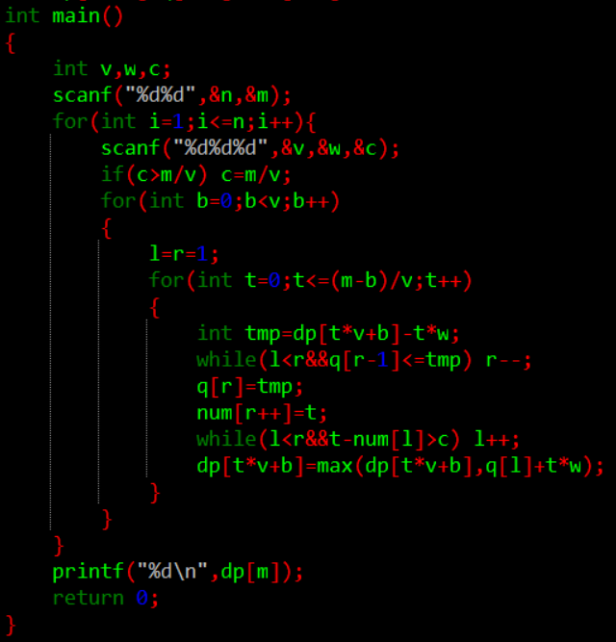
多重背包
【优化程序】

Slide 21
多重背包
【例4】coins
【问题描述】
给定N种硬币，其中第i种硬币的面值为Ai，共有Ci个，从中选出若干个硬币，把面值相加，若结果为S，则称“面值S能被拼成”。求1~M之间能被拼成的面值有多少个。1<=n<=100,1<=M,Ai<=10^5,1<=Ci<=1000
【输入样例】
3 10
1 2 4
2 1 1
2 5
1 4
2 1
0 0
【输入样例】
8
4

Slide 22
多重背包
【问题分析】
动态规划思想
本题是一个多重背包模型，“硬币”为物品，“面值”为体积，M为背包容积。这道题目没有”物品价值属性”，不是一个最优化问题，而是一个可行性问题。可以考虑每种硬币是否被用于拼成最终的面值（是否放入背包），以“已经考虑过的物品种数”i作为dp的阶段，在阶段i时，f[j]表示前i种硬币能否拼成面值j。用“直接拆分法”朴素求解。

Slide 23
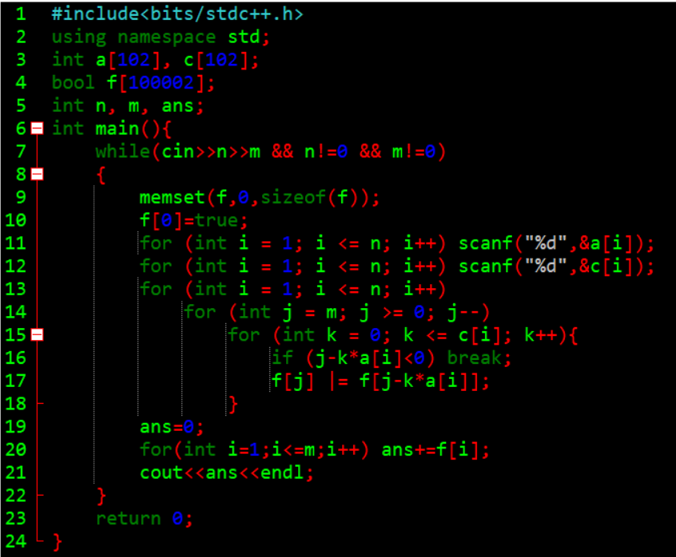
多重背包
【参考程序】

Slide 24
多重背包
【问题优化】
动态规划思想
上述算法时间复杂度过高，不能通过本题的测试数据，可以利用“二进制拆分法”或者“单调队列”进行优化。(自行完成)
但是本题仅关注“可行性”（面值能被拼成）而不是最优性，分析动态规划过程可发现。若前i种硬币能够拼成面值j，只有两类可能情况：
1.前i种硬币就能够拼成面值j，即在第i阶段开始前，f[j]已经为true；
2.使用了第i种硬币，即在第i阶段的递推中，发现f[j-a[i]]为true，从而变量f[j]为true；
于是考虑一种贪心策略：设used[j]表示f[j]在阶段i时为true至少使用多少枚第i种硬币，并且尽量选择第一类情况。

Slide 25
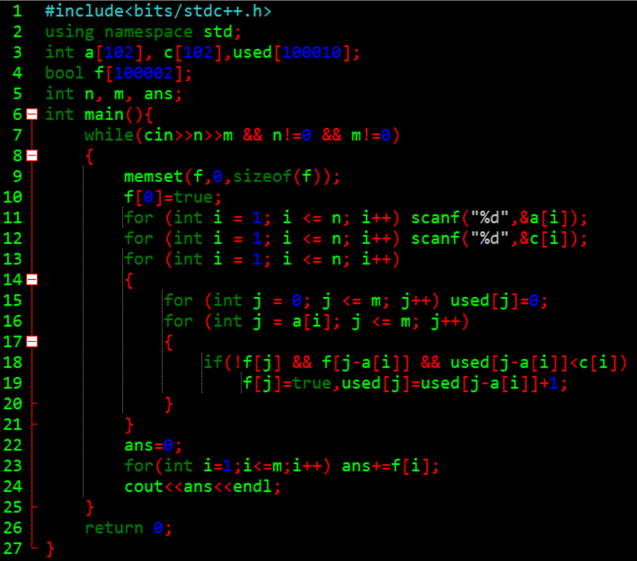
多重背包
【优化程序】

Slide 26
多重背包
【习题练习】
P1077 摆花

Slide 27
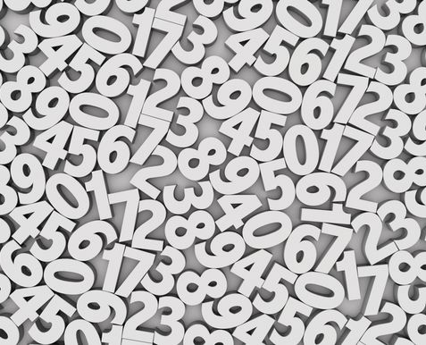
谢谢！

